Slide 1

RED WINE QUALITY
Pol Espinasa -- 1566792

Slide 2
Índex
Introducció a la Base de Dades
Anàlisi i estudi de les dades
Models
Cerca d’hiperparàmetres
Conclusions
Github:
polespinasa/Red-Wine-Quality: Analysis of the Kaggle dataset on Red Wine Quality using different classification models. (github.com)

Slide 3
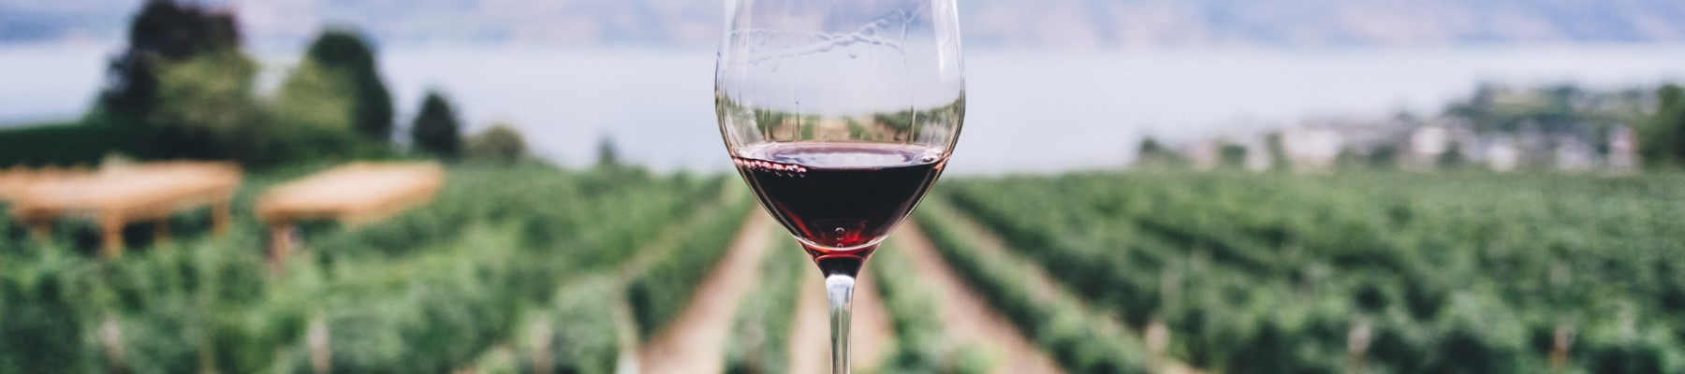
Introducció a la base de dades

Slide 4
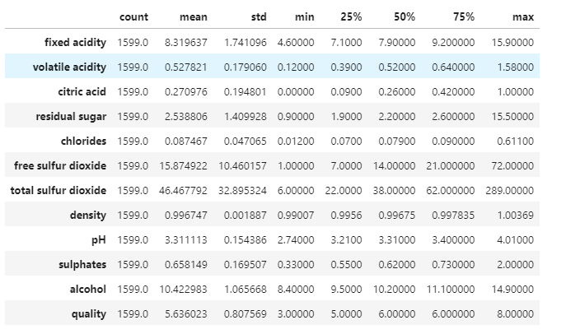
Atributs

Slide 5
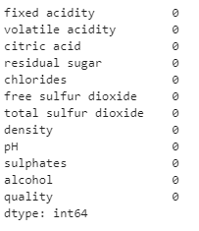
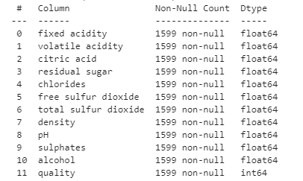
Tipus de dades i Valors nulls
No hi ha valors nulls!!
Tipus de dades senzills de tractar

Slide 6
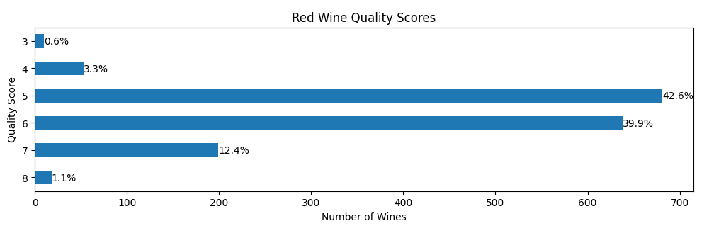
Atribut Objectiu

Slide 7
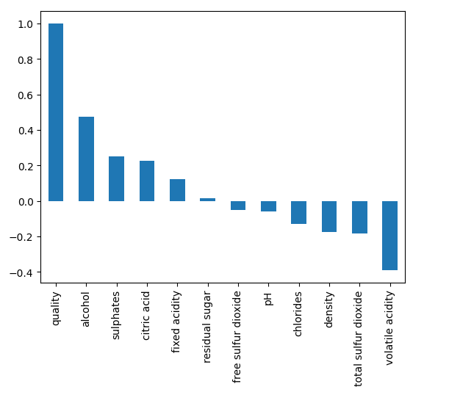
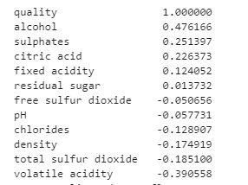
Correlació entre atributs

Slide 8
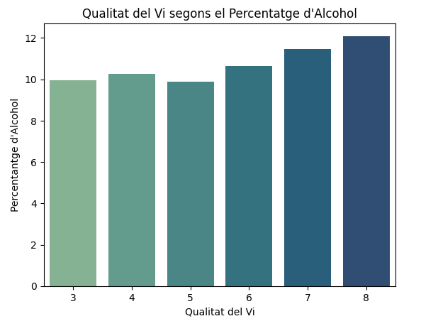
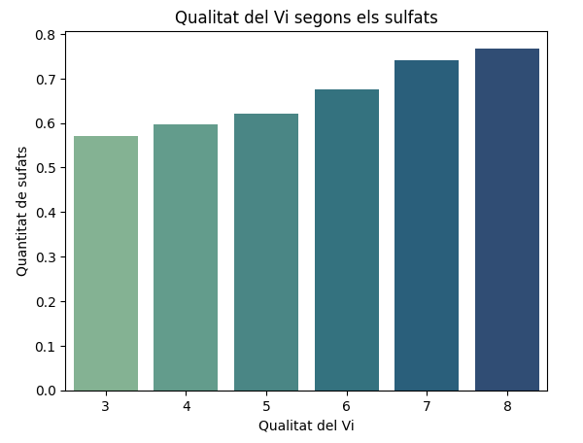
Correlació positiva
Com més alcohol i més sulfats més alta la qualitat del ví!

Slide 9
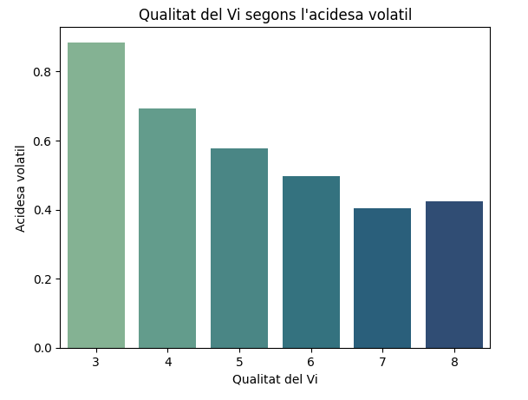
Correlació negativa
Com més acidesa volatil menys qualitat

Slide 10
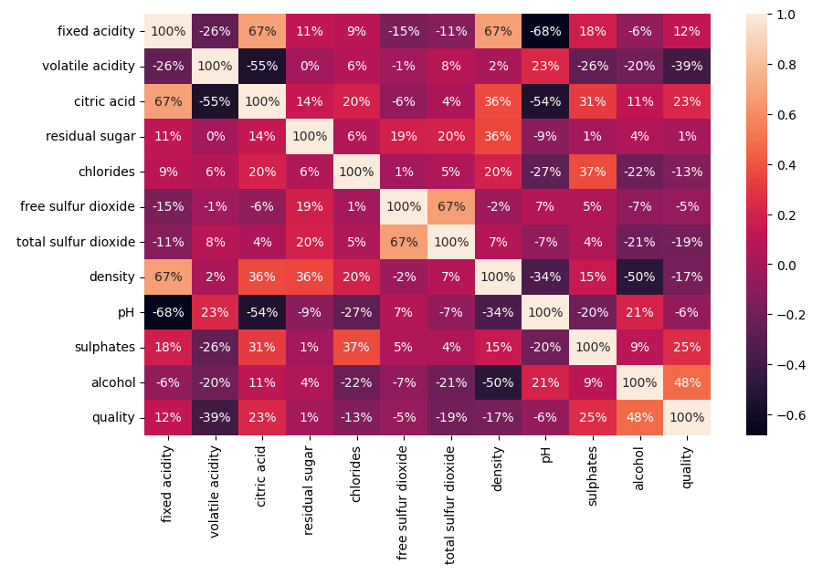
Relació entre atributs

Slide 11
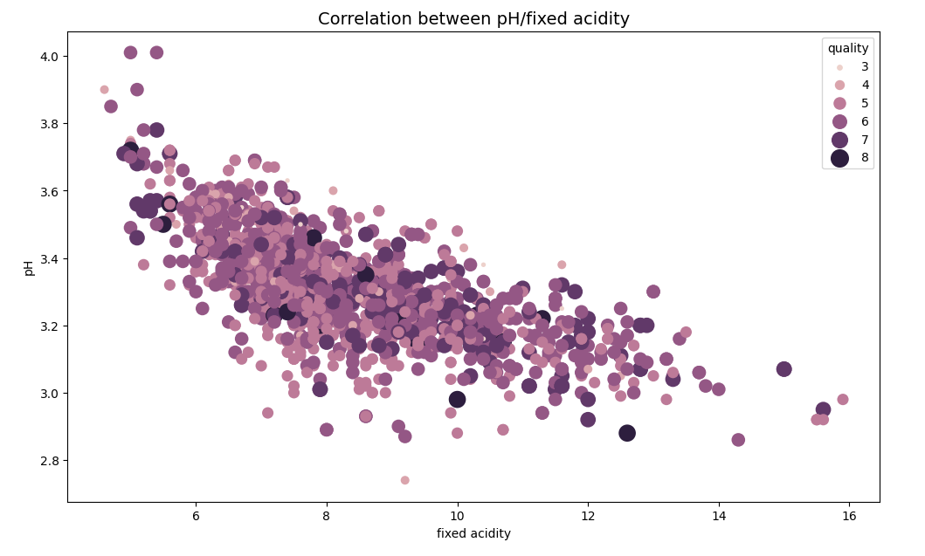
Altres relacions

Slide 12
MODELS
Support Vector Classification
K-Nearest Neighbour
Decision Tree
Random Forest
80% Entrenament
20% Test

Slide 13
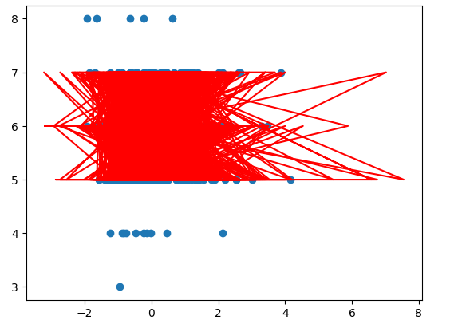
Support vector classification

Slide 14
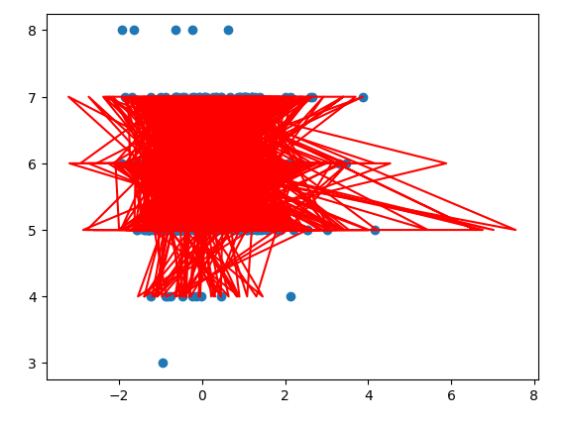
K-Nearest Neighbour

Slide 15
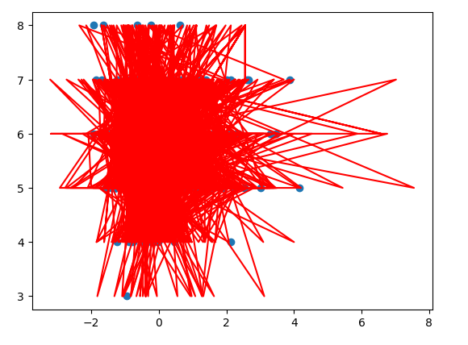
Decision tree

Slide 16
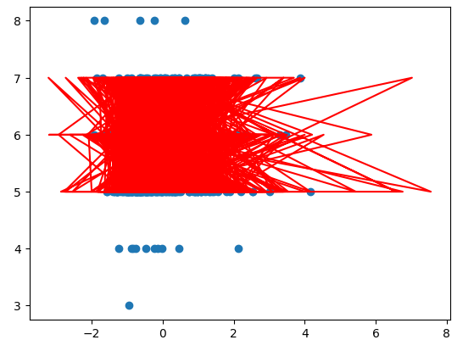
Random forest

Slide 17
Resultats
Model | Accuracy
SVC | 0.719
KNN | 0.672
Decision Tree | 0.659
Random Forest | 0.766

Slide 18
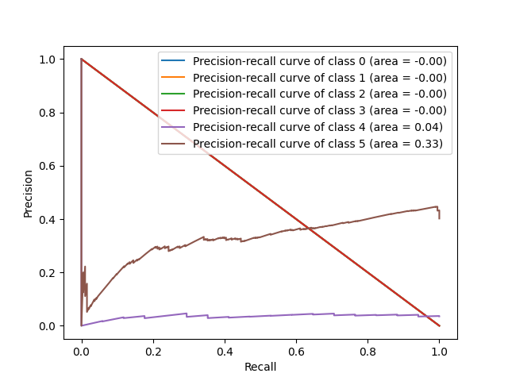
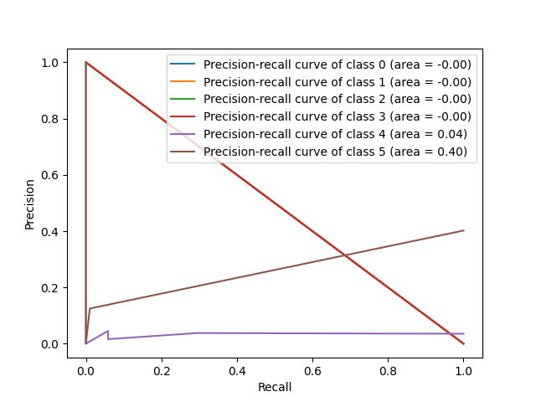
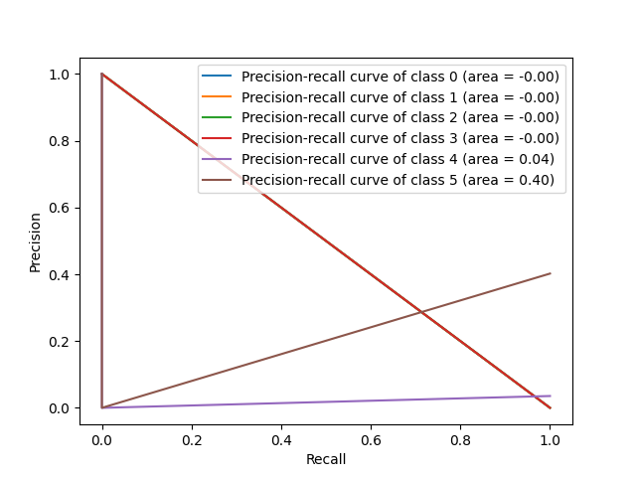
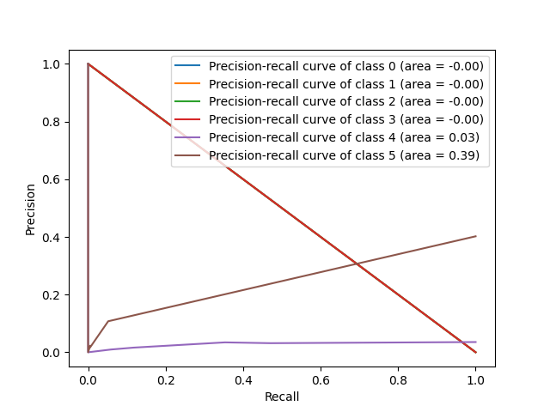
Curva precisiOn – Recall (PR)

Slide 19
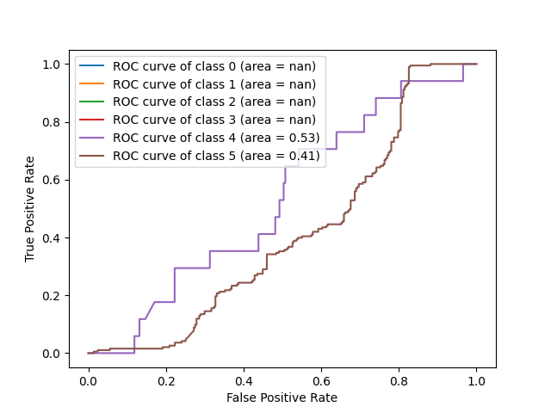
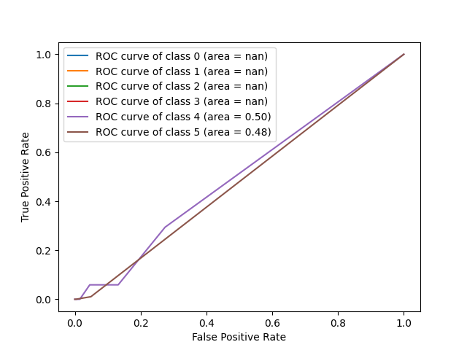
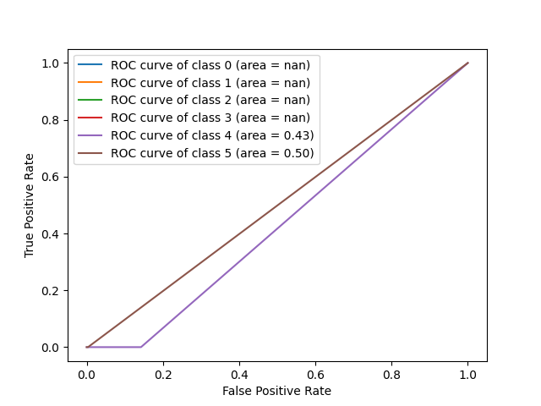
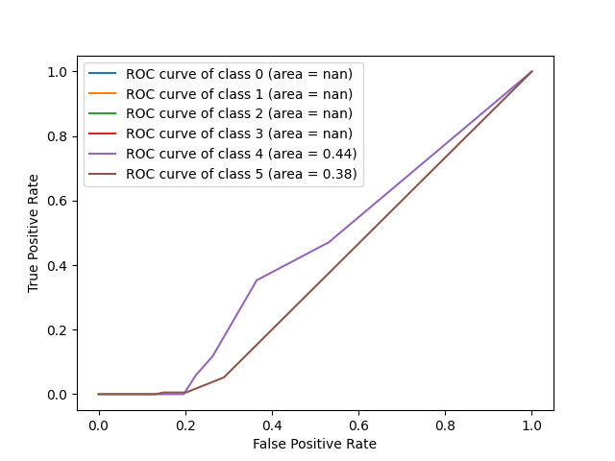
ROC

Slide 20
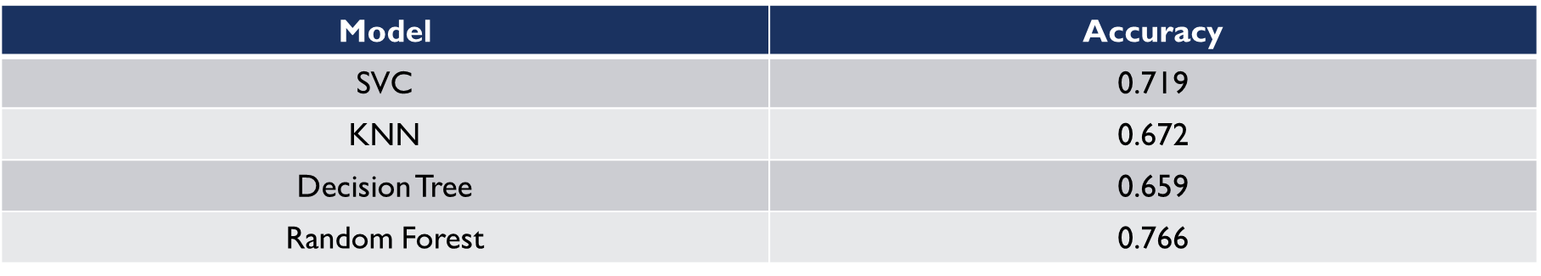
CERCA d’HIPERPARÀMETRES
DEFAULT
HIPERPARÀMETRES
Model | Accuracy
SVC | 0.728
KNN | 0.704
Decision Tree | 0.713
Random Forest | 0.785

Slide 21
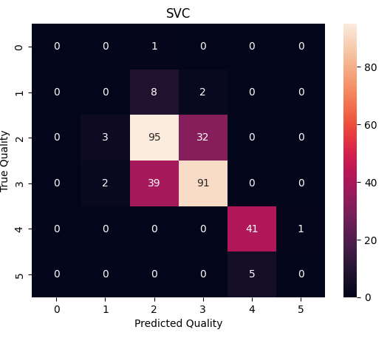
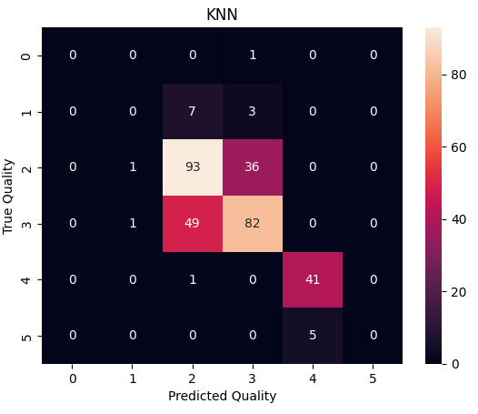
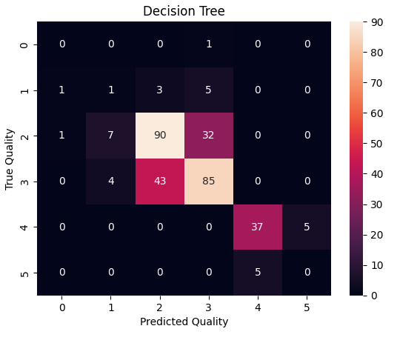
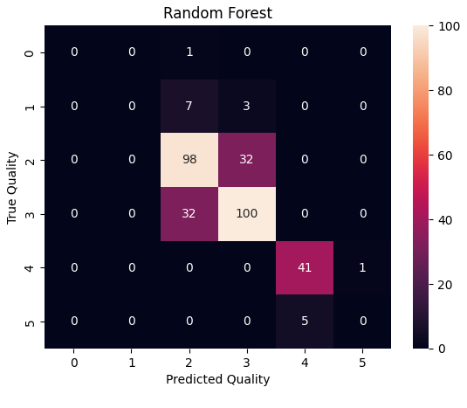
Matrius de confusió

Slide 22
Conclusions

